Slide 1
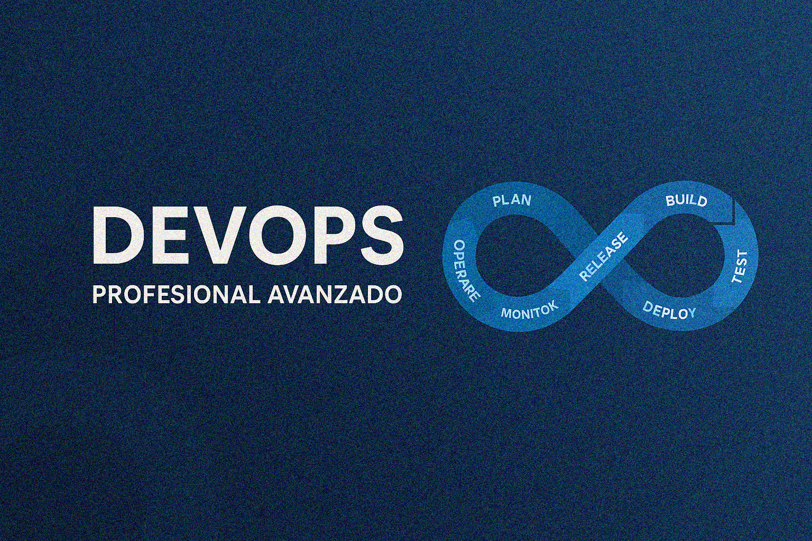
Expositor: Ing. Jose Liza

Slide 2
Agenda
Introducción a DevOps, SRE y Cloud
Uso de Git y GitHub.
Uso de Linux básico y programación con bash scripting.
Uso de Python básico: secuencias, ciclos e introducción a POO
Nube en AWS y Azure
Introducción a Microsoft Azure y su ecosistema.
Modelos de nube y sus diferencias con AWS.
Servicios de cómputo: Azure Virtual Machines, Azure Kubernetes Service (AKS).
Networking en Azure: Virtual Networks, Load Balancers y Azure Application Gateway.
AWS
Introducción y fundamentos.
Introducción a los modelos de nube.
Servicios de cómputo, networking, identidad, bases de datos, almacenamiento y seguridad.

Slide 3
DevOps (Development + Operations)
Definición técnica
DevOps (Development + Operations) es un enfoque cultural, organizacional y técnico que busca integrar el desarrollo de software (Dev) con las operaciones de infraestructura (Ops) para acelerar la entrega continua de valor al usuario mediante automatización, colaboración y monitoreo constante.
Características clave
CI/CD (Integración y Entrega Continua)
Automatización de infraestructura (IaC)
Pipeline de testing automatizado
Observabilidad (logging, métricas, trazas)
Colaboración ágil y compartida

Slide 4
DevOps (Development + Operations)
Buenas prácticas
Pipeline automatizado desde git push hasta production
IaC con Terraform o AWS CloudFormation
Docker + Kubernetes como entorno de ejecución estándar
Prometheus + Grafana para monitoreo
Alertas integradas con Slack u Opsgenie

Slide 5
SRE (Site Reliability Engineering)
Definición técnica
SER Ingeniería de Confiabilidad del Sitio, es una disciplina creada por Google que aplica principios de ingeniería de software para resolver problemas de operaciones. Se enfoca en confiabilidad, disponibilidad, latencia y escalabilidad, tratando los sistemas como software y usando indicadores como SLO/SLI/SLA.
Origen: Ingeniería formal desde Google
Métrica clave: Confiabilidad y Error Budget
Filosofía: Fiabilidad como objetivo de ingeniería
Rol: Tiene un rol formal: SRE

Slide 6
Cloud Computing
Cloud Computing (computación en la nube) es un modelo de provisión de servicios informáticos bajo demanda (como servidores, almacenamiento, bases de datos, redes, software y analítica) a través de Internet, mediante un proveedor externo, con escalabilidad, pago por uso, elasticidad y automatización como características clave.
Elasticidad dinámica: puedes escalar vertical u horizontalmente en segundos sin intervención humana.
Self-service y autoservicio bajo demanda: cualquier desarrollador puede aprovisionar recursos con APIs o portales.
Alta disponibilidad global: distribución geográfica integrada.
Automatización por infraestructura como código (IaC).Modelo de consumo bajo demanda y medición precisa.
Integración nativa con servicios avanzados: inteligencia artificial, big data, IoT, etc.

Slide 7
Comparación Técnica
Característica | Cloud Computing | Hosting Tradicional | On-Premise
Ubicación de recursos | Infraestructura externa (data centers distribuidos) | Servidores físicos de un proveedor | Dentro del propio local o datacenter del cliente
Escalabilidad | Automática y bajo demanda | Limitada a lo contratado | Limitada a la infraestructura comprada
Modelo de pago | Pago por uso (consumo real) | Pago fijo por recursos alquilados | Inversión inicial alta (CAPEX) y mantenimiento propio
Mantenimiento | A cargo del proveedor | A cargo del proveedor (parcial) | Totalmente a cargo del cliente
Alta disponibilidad (HA) | Incorporada mediante replicación automática | Limitada; depende del proveedor | Requiere configuración y hardware adicional
Elasticidad | Puede crecer o reducir automáticamente | Generalmente fija | Manual; requiere aprovisionamiento físico
Acceso remoto | Total; desde cualquier ubicación | Disponible, pero con limitaciones | Requiere VPNs o configuraciones específicas
Automatización | Nativa: APIs, SDKs, IaC (Terraform, CloudFormation, etc.) | Limitada | Posible, pero requiere herramientas y esfuerzo manual

Slide 8
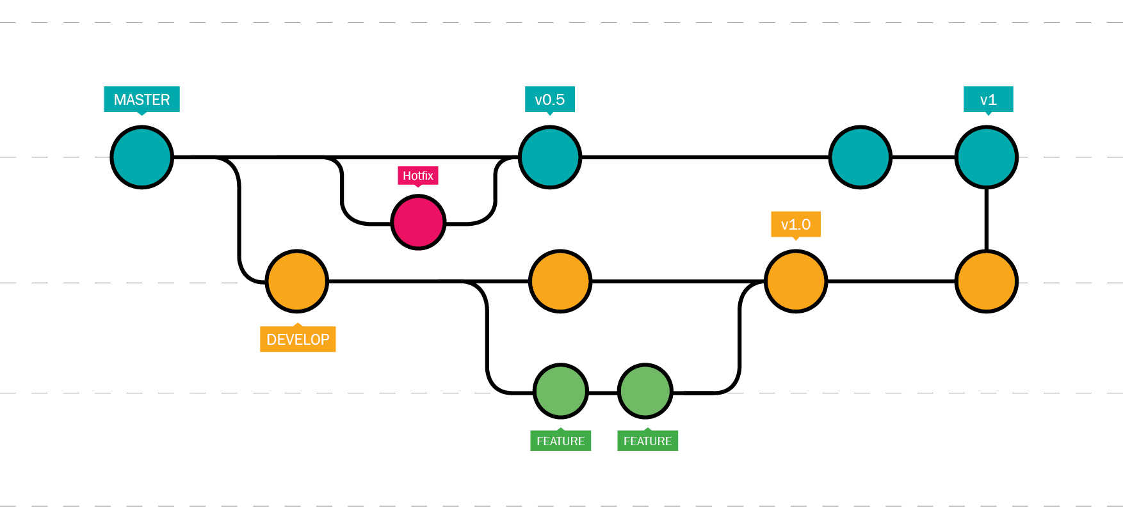

¿Qué es Git?
Git es una herramienta de código abierto creada por Linus Torvalds en 2005, diseñada para gestionar de manera eficiente y sencilla las versiones del código en proyectos de desarrollo de software. Específicamente, Git es un sistema de control de versiones distribuido, lo que significa que cada usuario tiene una copia completa del historial del proyecto en su máquina local, permitiendo trabajar sin necesidad de una conexión constante con un servidor central.

Slide 9
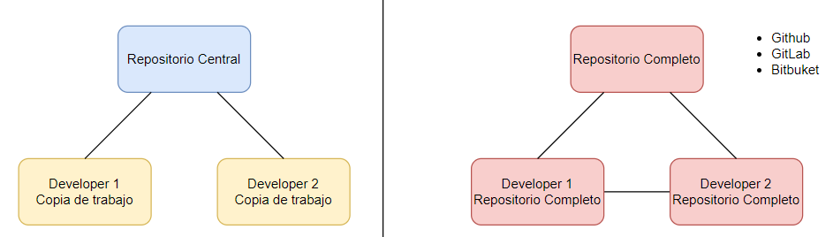
Características de Git
Distribuido. A diferencia de los sistemas centralizados, cada clon de un repositorio en Git contiene todo el historial del proyecto, lo que permite a los desarrolladores trabajar sin conexión y sincronizar los cambios más tarde

Slide 10
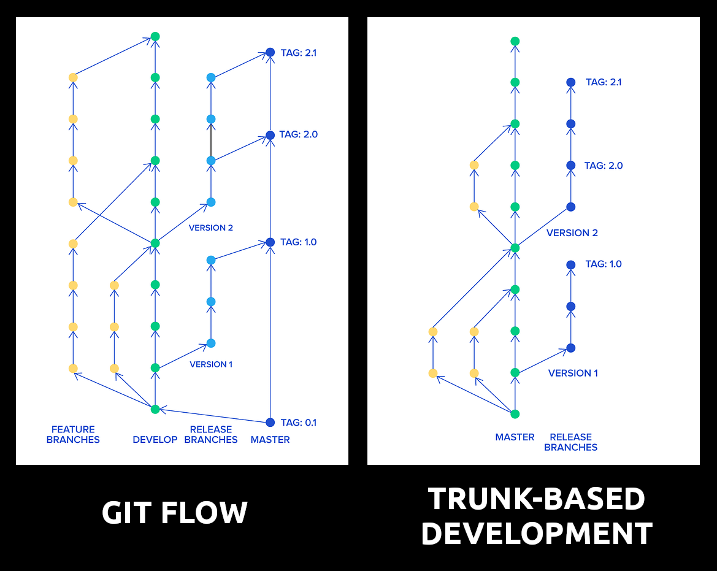
Características de Git (continuación …)
Ramas (branches): Git permite crear, gestionar y trabajar en diferentes ramas de manera sencilla. Cada rama es una línea independiente de desarrollo que se puede fusionar con otras sin afectar el código principal. Se recomienda seguir alguna estrategia para gestionar el desarrollo de software, especialmente en proyectos colaborativos, complejos y de gran tamaño.

Slide 11
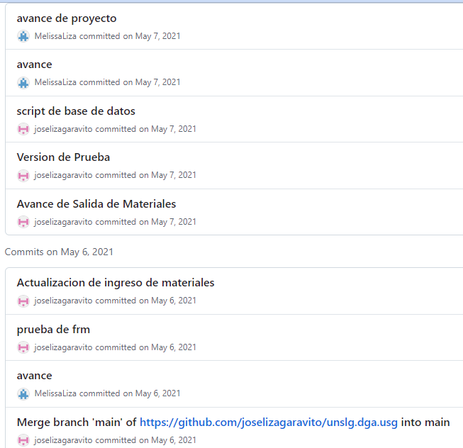
Características de Git (continuación …)
Historial y seguimiento de cambios: Git registra los cambios que se realizan en los archivos, permitiendo ver qué cambió, quién lo cambió y cuándo lo hizo. También puedes volver a versiones anteriores si es necesario.

Slide 12
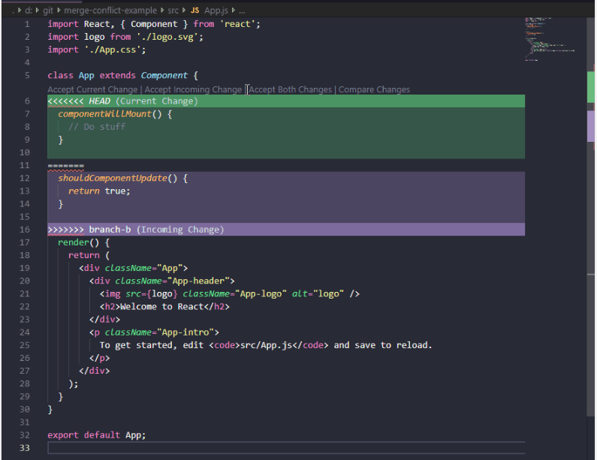
Características de Git (continuación …)
Fusiones y resoluciones de conflictos: Cuando dos desarrolladores trabajan en diferentes ramas y hacen cambios en los mismos archivos, Git permite fusionar esas ramas y manejar conflictos si los cambios son incompatibles.

Slide 13
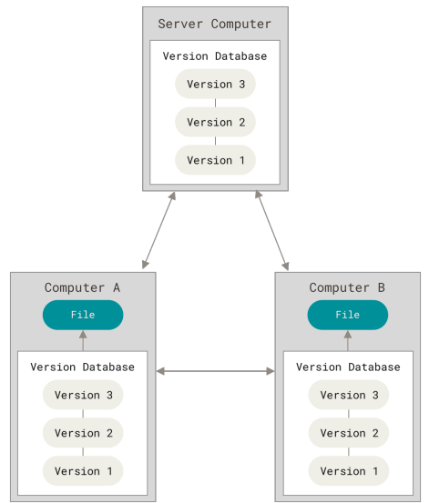
Características de Git (continuación …)
Snapshots y no diferencias: Cuando dos desarrolladores trabajan en diferentes ramas y hacen cambios en los mismos archivos, Git permite fusionar esas ramas y manejar conflictos si los cambios son incompatibles.

Slide 14
Características de Git (continuación …)
Alto rendimiento: Git está diseñado para manejar proyectos de gran tamaño de manera eficiente. Las operaciones comunes como commits, diffs, merges y branchings son extremadamente rápidas
Descentralización: Dado que Git es distribuido, cualquier desarrollador puede trabajar localmente y luego sincronizar los cambios con otros desarrolladores cuando esté listo. Esto permite trabajar sin conexión y facilita la colaboración

Slide 15
Estrategias Git
Las estrategias Git, son importantes porque proporcionan una estructura clara y eficiente para gestionar el desarrollo de software, especialmente en proyectos colaborativos, complejos y de gran tamaño. Facilitan la colaboración, mejoran la calidad del código, permiten un desarrollo continuo y ágil, y ayudan a mantener un control adecuado de versiones y entregas. Sin una estrategia bien definida, el desarrollo en equipo puede volverse caótico, con más errores y dificultades para mantener la estabilidad y calidad del proyecto.
Existen varias estrategias comunes de ramificación (branching) en Git
Git Flow
GitHub Flow
GitLab Flow
Trunk-Based Development
Feature Branching
Forking Workflow

Slide 16
Estrategias Git (Continuación…)
Git Flow
Fue propuesta por Vincent Driessen en 2010 y se ha vuelto muy popular para proyectos de mediano a gran tamaño.
Es una estrategia de ramificación y gestión de versiones que organiza el desarrollo de software de una manera estructurada. Está diseñada para proyectos con ciclos de vida bien definidos, donde se crean y lanzan nuevas versiones regularmente
main: Contiene el código de producción.
develop: Rama de desarrollo principal.
Además, utiliza ramas de soporte:
feature/*: Para nuevas características.
release/*: Para preparar nuevas versiones de producción.
hotfix/*: Para corregir errores críticos en producción.

Slide 17
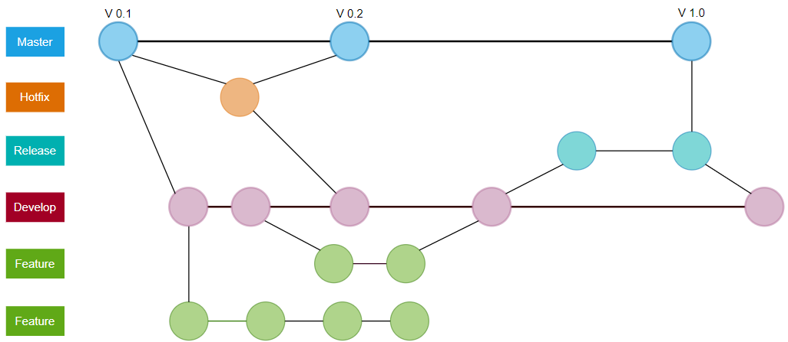
Estrategias Git (Continuación…)
Git Flow

Slide 18
Estrategias Git (Continuación…)
Git Flow - ejemplo
# Iniciar una nueva característica
git checkout develop
git checkout -b feature/nueva-funcionalidad
# Trabajar en la característica y hacer commits
git add .
git commit -m "Implementada nueva funcionalidad"
# Finalizar la característica
git checkout develop
git merge feature/nueva-funcionalidad
# Preparar una release
git checkout -b release/v1.0.0
# Realizar ajustes finales si es necesario
# Fusionar la release en main y develop
git checkout main
git merge release/v1.0.0
git checkout develop
git merge release/v1.0.0
# Etiquetar la versión
git tag -a v1.0.0 -m "Versión 1.0.0"

Slide 19
GitLab Flow
GitLab Flow
Es una estrategia de ramificación simplificada, diseñada específicamente para proyectos con despliegue continuo y varios entornos de desarrollo (como staging, pre-producción y producción).
Ramas principales:
Production: Solo se deben fusionar a esta rama los cambios que han sido probados en Staging y aprobados para desplegarse.
Staging: Es un entorno intermedio para probar nuevas funcionalidades antes de pasar a producción.
Feature: Cada nueva característica o funcionalidad se desarrolla en una rama independiente de Staging. Una vez que se completa la funcionalidad, se realiza una revisión (merge request) y se fusiona en Staging para ser probada.

